Slide 1
ИСПОЛЬЗОВАНИЕ СОВРЕМЕННОГО УЧЕБНОГО ОБОРУДОВАНИЯ НА ЗАНЯТИЯХ ПО УЧЕБНОМУ КУРСУ, ПРЕДМЕТУ, ДИСЦИПЛИНЕ ПО ОКАЗАНИЮ ПЕРВОЙ ПОМОЩИ
Notes:
Слайд 1. Титул
Добрый день.
Сегодня мы разберём использование современного учебного оборудования на занятиях по учебному курсу, предмету или дисциплине по оказанию первой помощи.
Речь пойдёт о симуляционных средствах, тренажёрах и цифровых решениях, которые помогают отрабатывать навыки безопасно и близко к реальной ситуации.

Slide 2
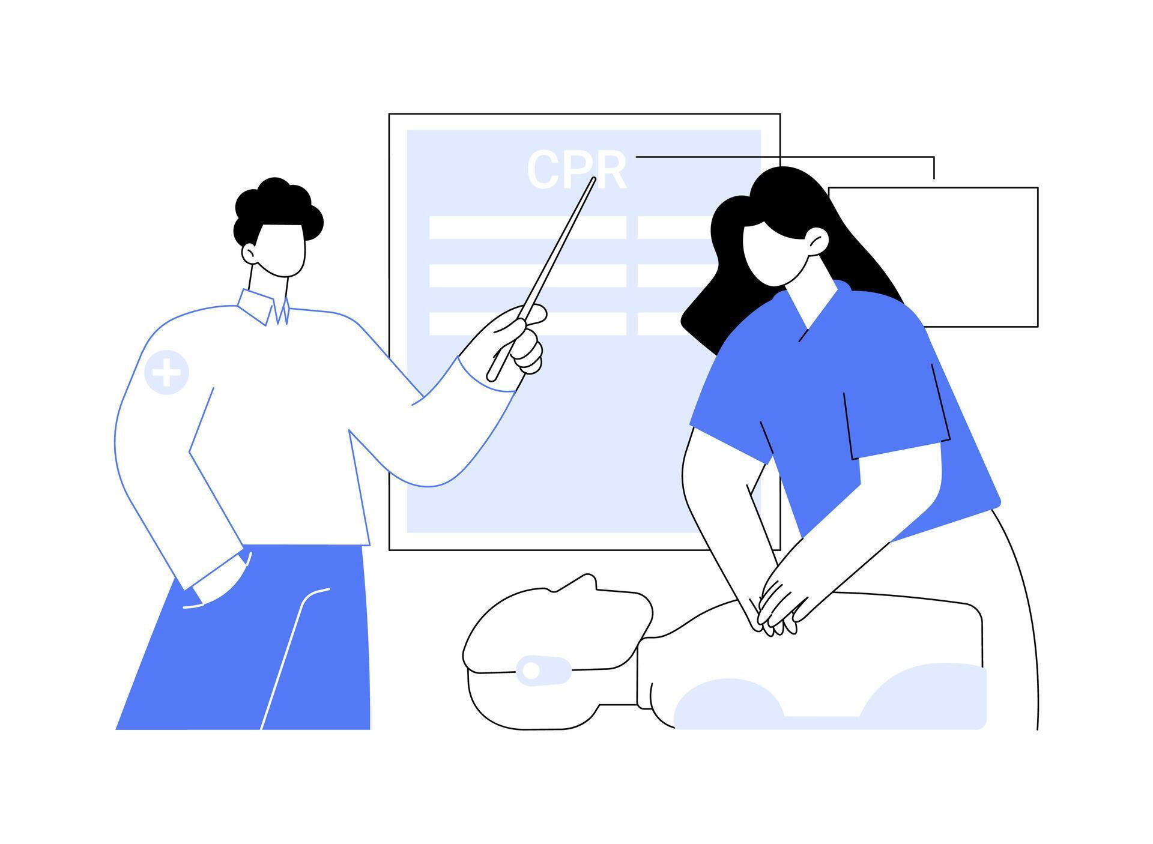

СИМУЛЯЦИОННОЕ ОБОРУДОВАНИЕ
Использование современного учебного оборудования
Теоретическая подготовка является базовым и фундаментальным элементом системы обучения методам оказания первой помощи пострадавшим.
Но ведущей организационной формой обучения оказанию методам первой помощи, являются практические занятия.
Внедрение в практику симуляционного оборудования, современного мультимедийного программного обеспечения для обучения методам оказания первой помощи в настоящее время является важным элементом цифровизации обучения.
Notes:
Слайд 2. Симуляционное оборудование
Начнём с симуляционного оборудования.
Теоретическая подготовка — это база. Без неё практика быстро превращается в набор движений без понимания.
Но ведущей формой обучения первой помощи всё равно остаются практические занятия: человек должен не только знать алгоритм, но и уметь его выполнить руками.
Именно поэтому внедрение симуляционного оборудования и современного мультимедийного программного обеспечения становится важным элементом цифровизации обучения.
Симуляция даёт безопасную среду, где можно ошибаться, повторять и закреплять навык без риска для пострадавшего.

Slide 3
ТРЕНАЖЕРЫ ДЛЯ ОТРАБОТКИ НАВЫКОВ ПЕРВОЙ ПОМОЩИ
Использование современного учебного оборудования
Тренажёры разделяются:
ПО РАЗМЕРУ:
взрослый — ребёнок — младенец;
тело с конечностями, торс — голова.
ПО ФУНКЦИОНАЛЬНОСТИ И НАЛИЧИЮ ДОПОЛНИТЕЛЬНЫХ ПРИСПОСОБЛЕНИЙ:
простые пружинно-механические;
более сложные, снабжённые электронными компонентами индикации и компьютерным комплексом.
ТРЕНАЖЁРЫ ПРЕДНАЗНАЧЕНЫ ДЛЯ ОБУЧЕНИЯ ПРИЁМАМ:
сердечно-лёгочной реанимации;
удаления инородных предметов из верхних дыхательных путей;
проведению реанимации после утопления;
оказанию первой помощи при травмах, кровотечениях и прочим манипуляциям.
Notes:
Слайд 3. Тренажёры: как их разделяют
Дальше — тренажёры для отработки навыков первой помощи.
Их удобно разделять по двум линиям.
Первая — по размеру: взрослый, ребёнок, младенец; а также по комплектации — тело с конечностями либо отдельные части, например торс и голова.
Вторая — по функциональности и наличию дополнительных приспособлений.
Есть простые пружинно-механические модели.
И есть более сложные тренажёры с электронной индикацией и компьютерным комплексом обратной связи.
По назначению тренажёры помогают обучать приёмам сердечно-лёгочной реанимации, удалению инородных предметов из верхних дыхательных путей, реанимации после утопления, а также первой помощи при травмах, кровотечениях и других манипуляциях.
Выбор модели зависит от цели занятия: что именно нужно закрепить и какой уровень обратной связи нужен группе.

Slide 4
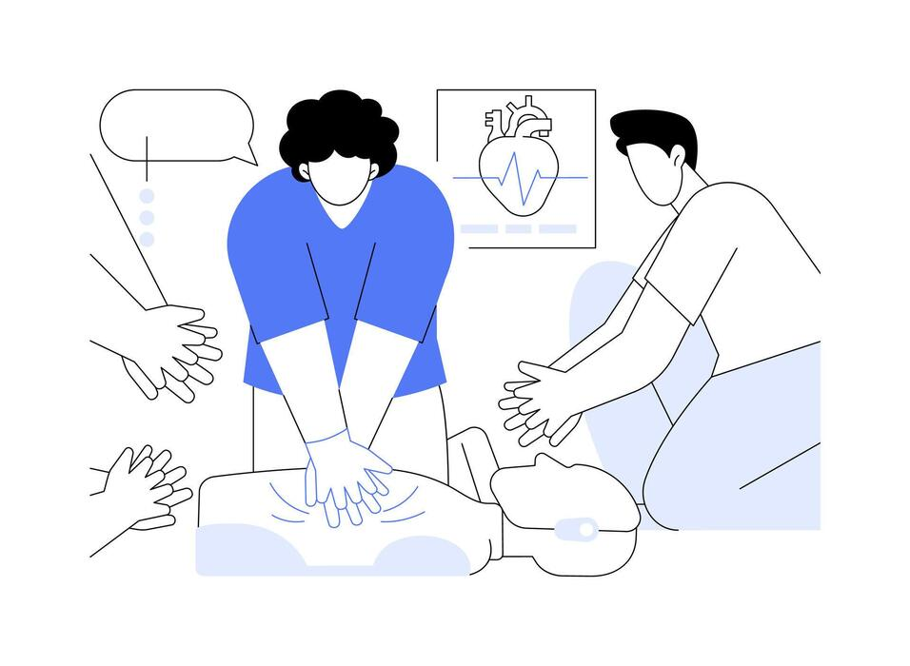
ТРЕНАЖЕРЫ ДЛЯ ОТРАБОТКИ НАВЫКОВ ПЕРВОЙ ПОМОЩИ
Использование современного учебного оборудования
При проведении работы на тренажёре обучаемый должен научиться правильно осуществлять действия, направленные на:
восстановление признаков жизни у пострадавшего при их отсутствии;
остановку кровотечения;
оказание первой помощи при различных травмах;
извлечение инородных предметов из верхних дыхательных путей.
Notes:
Слайд 4. Что должен освоить обучаемый на тренажёре
Теперь о результате работы на тренажёре.
Обучаемый должен научиться правильно выполнять действия, направленные на восстановление признаков жизни, если они отсутствуют.
Отдельно отрабатывают остановку кровотечения.
Дальше — первую помощь при различных травмах.
И ещё один важный блок — извлечение инородных предметов из верхних дыхательных путей.
То есть тренажёр — это не «декор» занятия, а инструмент, на котором собирается полный практический минимум первой помощи.

Slide 5
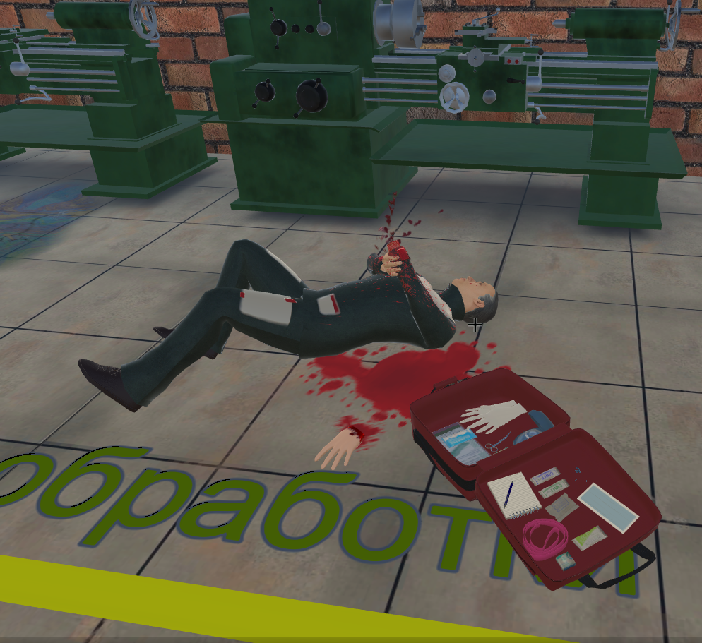
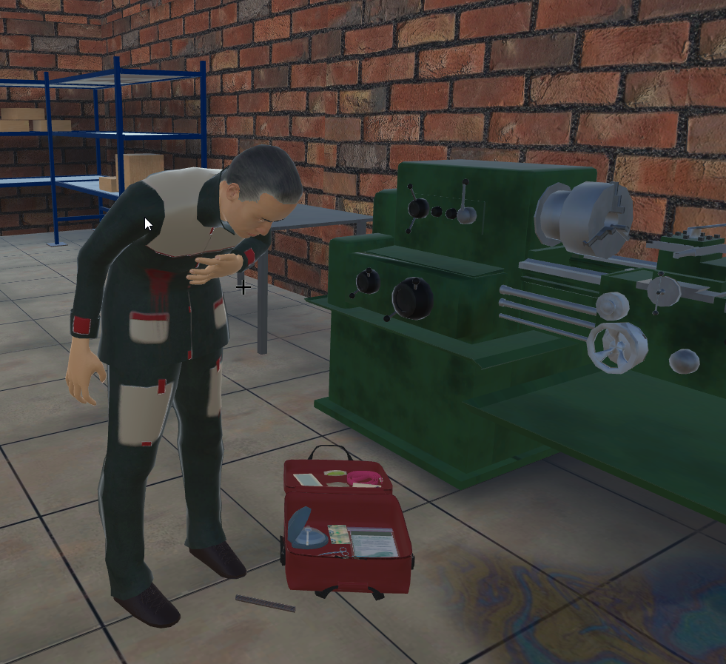
3D-ТРЕНАЖЕРЫ «ПЕРВАЯ ПОМОЩЬ» РИСКПРОФ
Использование современного учебного оборудования
Notes:
Слайд 5. 3D-тренажёры «Первая помощь» РИСКПРОФ
Отдельно стоит сказать о 3D-тренажёрах «Первая помощь» системы РИСКПРОФ.
Это уже не только манекен, а цифровая симуляция ситуации: производственная среда, пострадавший, аптечка и необходимость принять решение в условиях, близких к реальным.
На экране вы видите примеры таких сценариев — от травмы на рабочем месте до тяжёлого повреждения с кровотечением.
Ценность таких тренажёров в том, что они тренируют не только технику приёма, но и оценку обстановки, выбор порядка действий и работу с оснащением.
Для преподавателя это удобный способ показать сложные случаи безопасно и повторяемо, а для слушателя — потренироваться до уверенного автоматизма.

Slide 6
БЛАГОДАРИМ ЗА ВНИМАНИЕ
Notes:
Слайд 6. Благодарность
На этом блок об учебном оборудовании завершён.
Главное: современное оснащение усиливает практику — от простых тренажёров до цифровых симуляций — и делает навык первой помощи более устойчивым.
Благодарю за внимание.

